Slide 1

스마트 차량 공조 시스템
5팀 권태형, 신경임 ,조우찬

Slide 3
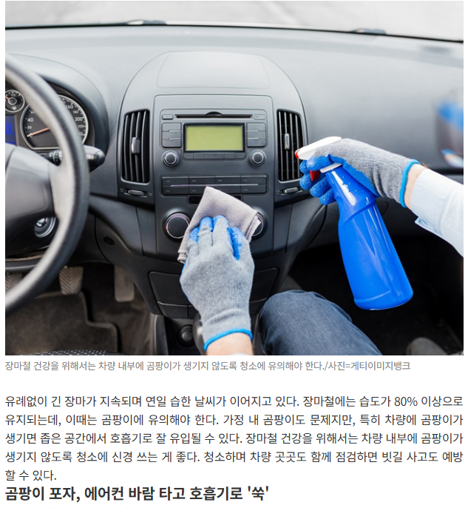
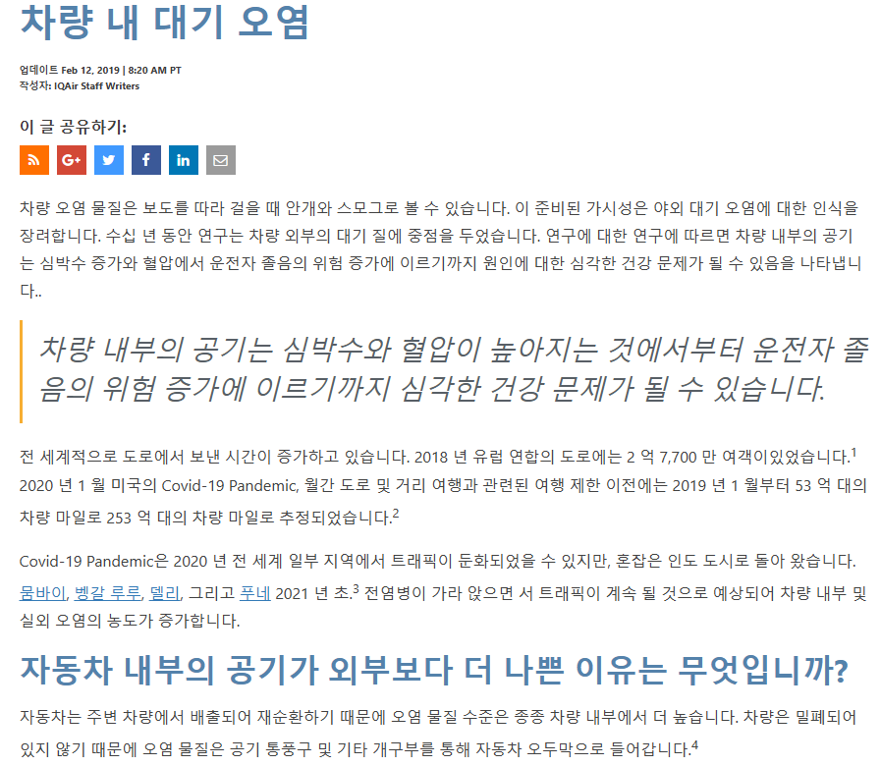
1. 승객 및 운전자 쾌적성 확보
차량 내부 온도와 습도를 조절하여 쾌적한 환경을 제공
냉난방 기능을 통해 계절에 맞는 적절한 실내 환경 유지
차량 내부 온도와 습도에 맞춘 실내환경 유지
미세먼지 농도에 따른 적절한 공기질 유지
차내
대기오염
차내 곰팡이

Slide 4
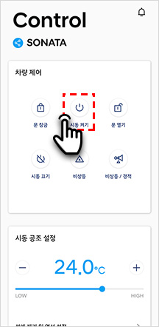
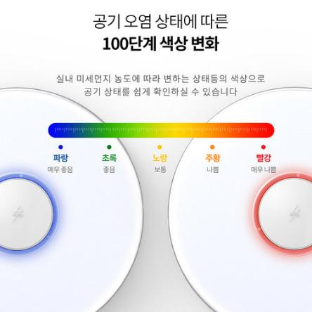
1. 승객 및 운전자 쾌적성 확보
차량 내부 온도와 습도를 조절하여 쾌적한 환경을 제공
냉난방 기능을 통해 계절에 맞는 적절한 실내 환경 유지
어플로 공조 시스템 조절
차량 실내 엠비언트 라이트
어디서나 어플로
차량 공조 시스템 가동
미세먼지 농도 & 제습에 따라
차량 실내 조명 색깔 변경

Slide 5








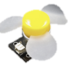
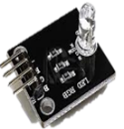

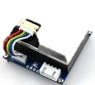
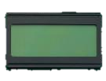

1. 승객 및 운전자 쾌적성 확보
차량 내부 온도와 습도를 조절하여 쾌적한 환경을 제공
냉난방 기능을 통해 계절에 맞는 적절한 실내 환경 유지
N번차
(Android)
DB
N번차
(클라이언트)
서버 센터
블루투스
센서 및 출력부
알림(경고)

Slide 6
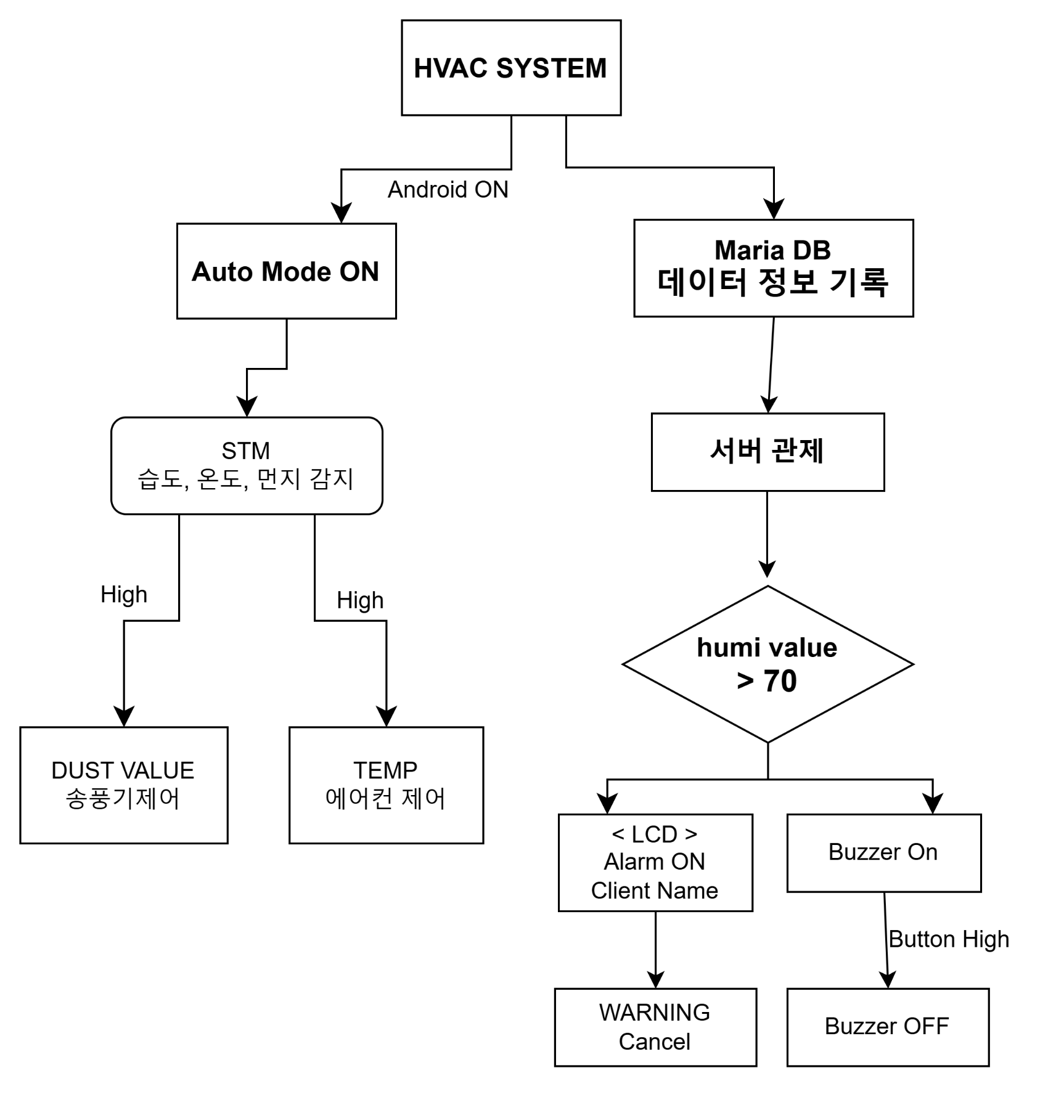
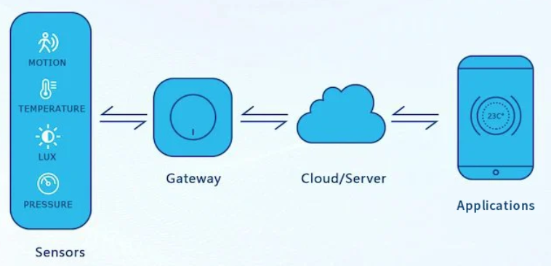

Slide 7
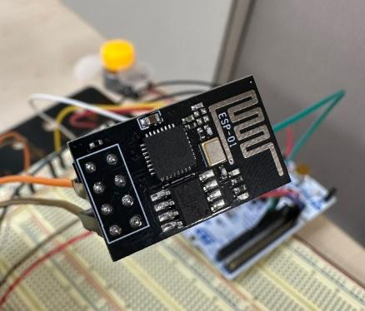

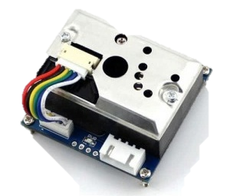

STM32 (WiFi)
1. 와이파이 통신
2. 온습도 센서
3. 먼지센서
라즈베리파이에 연결하여
STM32 보드에 연결된 센서로
읽은 값들을 서버에 보내는 역할
온도와 습도를 측정용으로 사용
-> 기준된 value에 따른 변화 측정
미세먼지 정도에 따라
LED 색깔로 구별

Slide 8
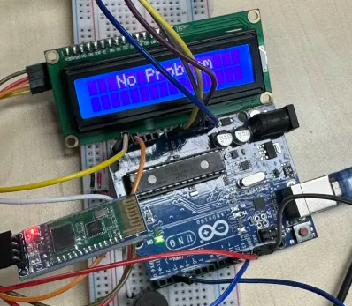
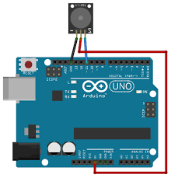
ARDUINO (BLUETOOTH)
1. 서버 관제 HW
2. BUZZER
SENSOR VALUE에 따른 변화를
LCD 와 BUZZER로 출력 및 알람
Humi Value > 70 이상 시 ON 현재 습도가 높음을 관리자에게 알림

Slide 9
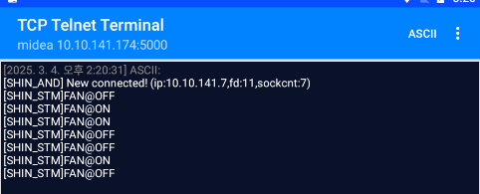
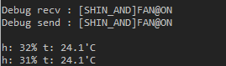
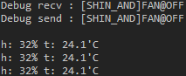
라즈베리파이(서버)
서버 역할 및 기능
라즈베리파이는 TCP 서버로 동작하며,
다중 클라이언트의 접속을 관리하고 메시지를 주고 받는다.
클라이언트는 FAN ON/OFF 명령을 서버로 전송할 수 있다.
2. 데이터 송수신 및 처리
클라이언트로부터 받은 메시지를 수신하면
이를 분석하여 해당 FAN을 제어하는 명령을 실행한다.

Slide 10
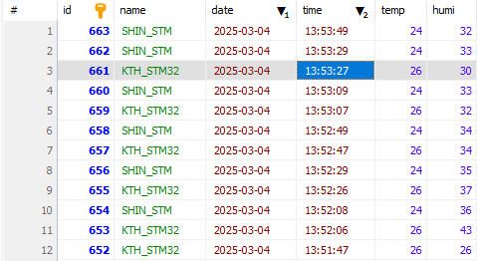
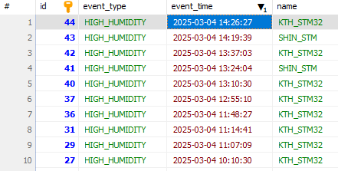
라즈베리파이(서버) DB & SERVER
센서 데이터 수집
와이파이에 연결된 DHT11 센서가 주기적으로 온도와 습도 데이터를 측정하여 데이터베이스에 저장한다.
2. 데이터 저장 구조
수집된 데이터는 id, name, date, time, temp, humi 등의 필드로 구성된 테이블에 저장되며 특정 시간에 기록된다.
3. 이벤트 발생 감지
습도가 특정 임계값 이상이 되면 “HIGH_HUMIDITY” 이벤트가 발생하며 별도의 이벤트 테이블에 event_time과 함께 기록된다.
4. 데이터 활용
실시간 모니터링, 경고 알림, 자동 팬 제어 등의 목적으로 활용될 수 있으며, 특정 조건 발생 시 즉각적인 대응이 가능하다.

Slide 11

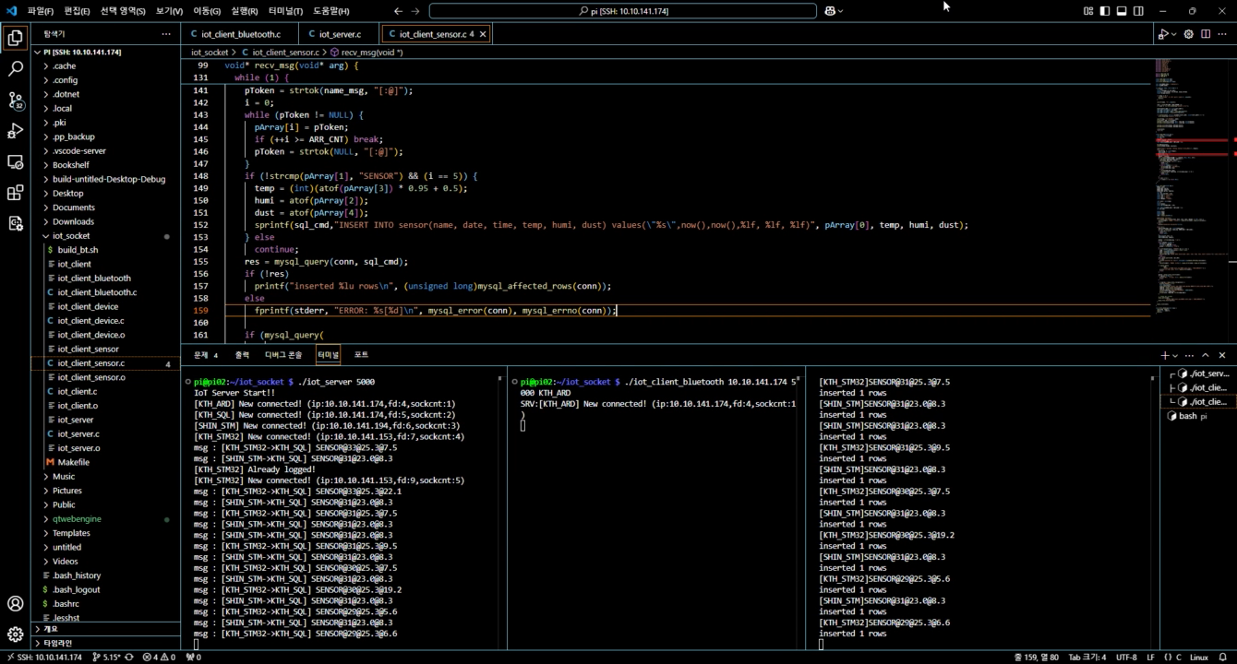
습도 ON/OFF MODE
습도 증가 시 환풍기 ON
습도 감소 시 송풍기 OFF
SERVER 관제
클라이언트 SENSOR -> SQL

Slide 12
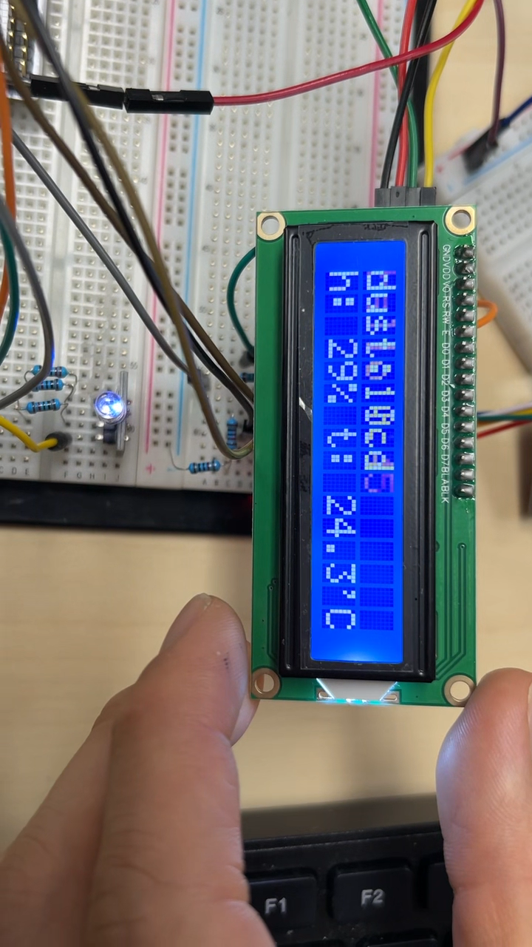
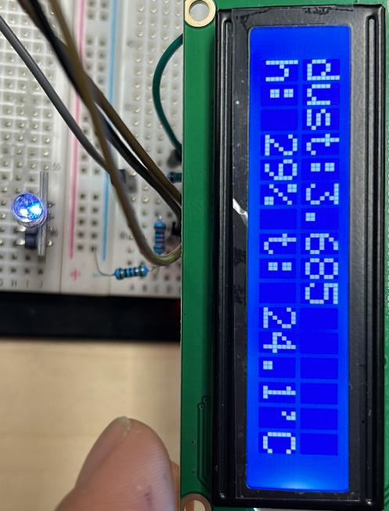
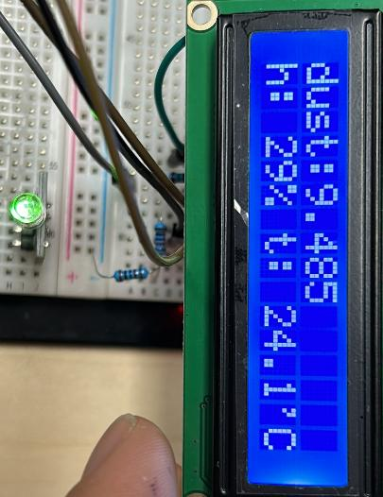
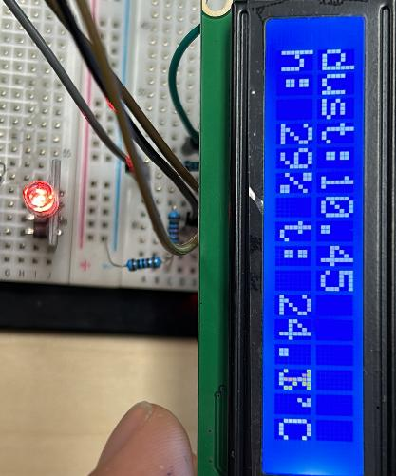
미세먼지 LED

Slide 13

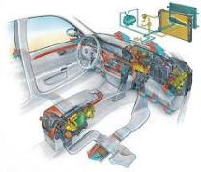

먼지 센서의 정확한 데이터 값 확보
작품의 하드웨어 구성
추가적인 충돌 감지 센서 탑재

Slide 14


느낀점
권 태 형
먼지센서를 좀 더 분석해서 제대로 된 값을 얻지 못한 것은 아쉬었지만, 짧은 시간 내에 프로젝트를 완성하기 위해 팀원들과 업무를 분담하여 시간 내에 마무리 지은 것이 뿌듯했다.
신 경 임
stm32를 활용하면서 어려운 점들이 많았지만 하나씩 문제해결이 되는 것에 재미를 느꼈다.혼자 해결하지 못 하는 점들을 팀원들과 합심하여 해결함에 팀워크의 중요성을 깨달았다.
조 우 찬
통신을 STM32와 아두이노를 통해 이제 직접 구현되는 것을 볼 수 있는 프로젝트를 만들어서 좋았습니다. 팀원과 역할 분담과 협업이 있기에 가능했으며, 임베디드 제작에 한걸음 성장할 수 있었습니다.

Slide 15
감 사 합 니 다

